Slide 1
KHỞI ĐỘNG
Xem video, ghi ra các địa danh du lịch được nhắc đến trong đoạn vi deo trên?

Slide 3
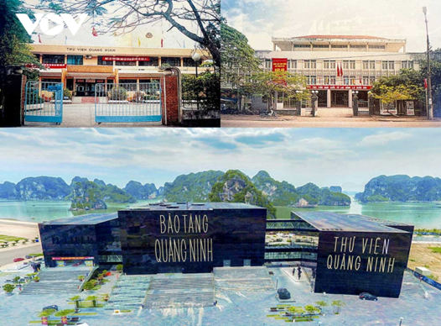
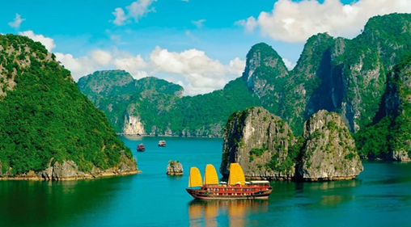
Bài 6
NGÀNH DU LỊCH CỦA TỈNH QUẢNG NINH

Slide 4
Hướng dẫn
TRÒ CHƠI TIẾP SỨC
2 đội, chơi trò chơi tiếp sức. Sử dụng tài liệu
Mỗi lượt lên bảng viết chỉ 1 HS, viết trong thời gian 30 giây phải về chỗ. Khi hết thời gian, đội nào vẫn còn viết trên bảng chưa về chỗ thì không được tính điểm
Mỗi lần chỉ 1 HS lên bảng. Đội nào lên 2 người cùng 1 lúc không được tính điểm ý liệt kê đó. Nếu HS trước chưa ghi xong thì cứ đúng 30s về chỗ, HS khác lên viết tiếp vào ý bạn trước chưa viết xong
Đội liệt kê được nhiều ý hơn 🡪 chiến thắng
Liệt kê vai trò của ngành du lịch.

Slide 5
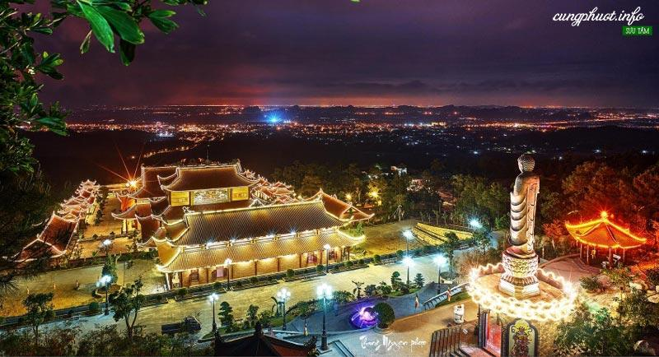
Vai trò:
- Khẳng định vị thế của ngành
- Góp phần vào quá trình chuyển dịch cơ cấu kinh tế.
Góp phần giải quyết việc làm, tăng thu nhập, nâng cao chất lượng cuộc sống.
Bảo tồn, phát huy bản sắc văn hóa dân tộc
Đẩy mạnh quan hệ hữu nghị, hợp tác và hội nhập quốc tế
đóng góp 12,5% GDP
Tổng thu đạt trên 29500 tỉ đồng

Slide 6
2. Tiềm năng phát triển du lịch
HOẠT ĐỘNG NHÓM
( THỜI GIAN 5 PHÚT)
GV chia cả lớp thành 4 nhóm.
Yêu cầu: Đọc thông tin trong SGK hoàn thành phiếu học tập
Nhiệm vụ:
Nhóm 1,3 tìm hiểu về tiềm năng du lịch tự nhiên
Nhóm 2,4 tìm hiểu về tiềm năng du lịch nhân văn

Slide 7
Phiếu học tập
Nhóm tài nguyên | Tài nguyên | Ví dụ
Tài nguyên du lịch tự nhiên | Phong cảnh đẹp Bãi tắm tốt Khí hậu tốt Tài nguyên động, thực vật quý hiếm
Tài nguyên du lịch nhân văn | Các công trình kiến trúc di tích lịch sử Lễ hội dân gian lễ hội truyền thống văn hoá dân gia
Vịnh Hạ Long, Tuần Châu…
Tuần Châu, Bãi Cháy, Quan Lạn…
Vịnh Hạ Long, Cô Tô, Bình Liêu….
Vườn quốc gia Bái Tử Long
Yên Tử, Chùa Lôi Âm, bãi cọc
Bạch Đằng
Yên Tử, Cửa Ông, lễ hội Đình
Trà Cổ, đình Quan Lan, đua thuyền

Slide 8
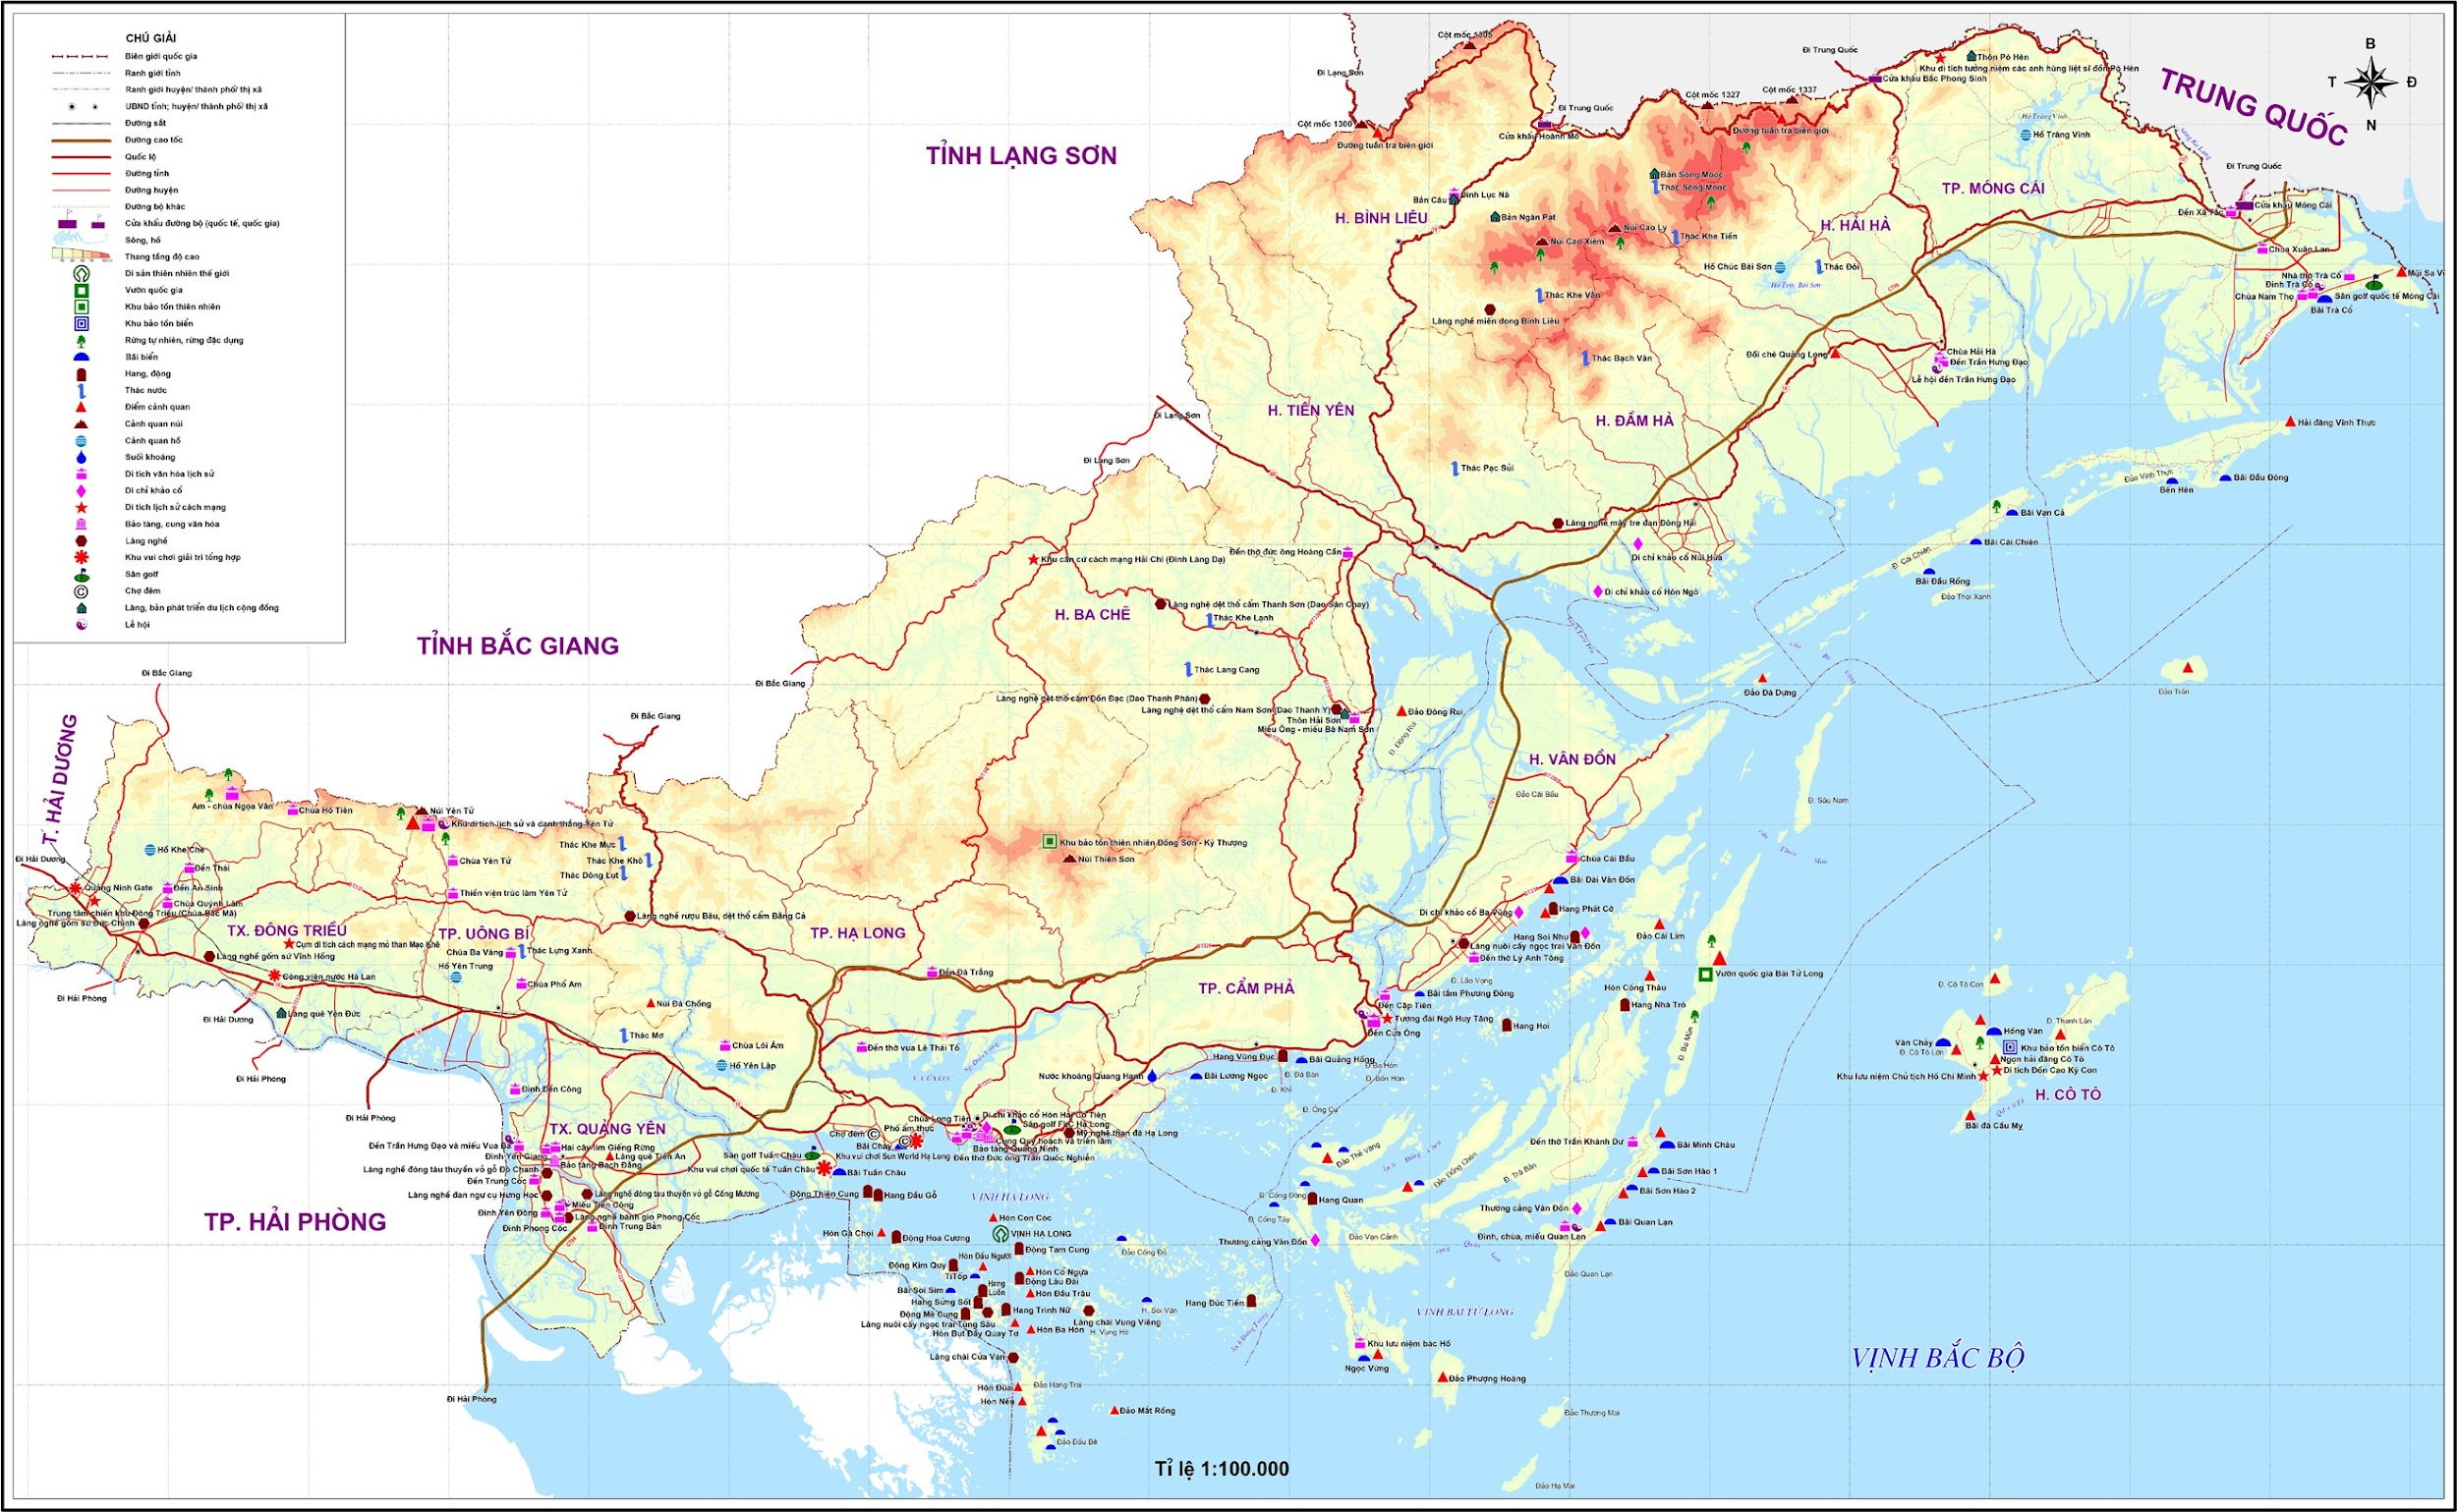

Slide 9
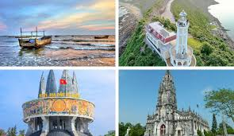
Một số địa điêm du lịch tại Móng Cái

Slide 10
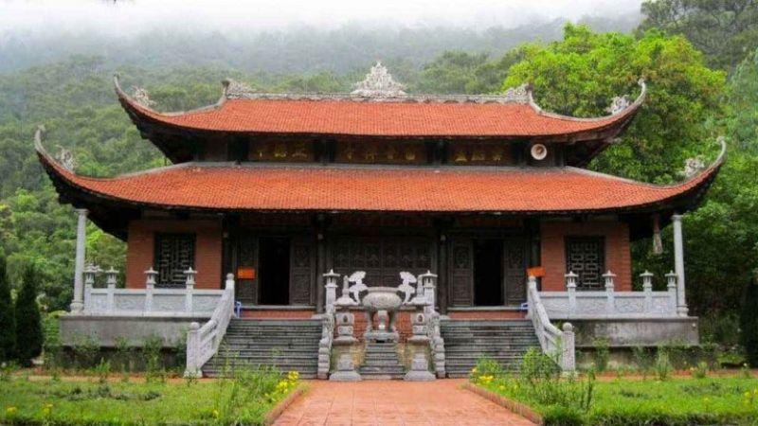
Chùa Lôi Âm

Slide 11
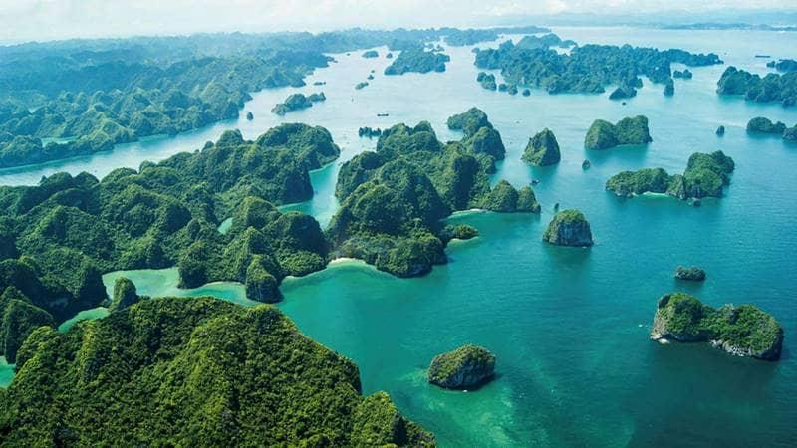
Vịnh Hạ Long

Slide 12
Chùa Yên Tử

Slide 13
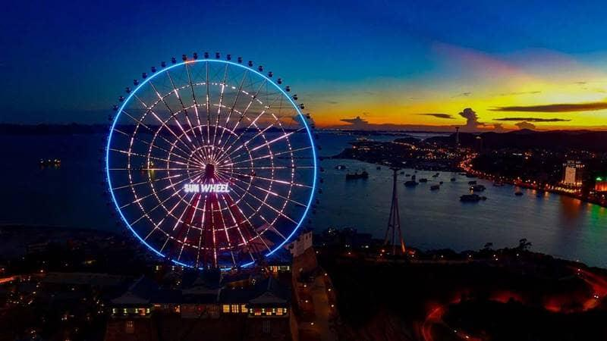
Vòng quay mặt trời Quảng Ninh lung linh về đêm

Slide 14
TRÒ CHƠI – AI NHANH HƠN
Ghép tên di sản với tên Huyện/ xã – thời gian 1 phút
Yên Tử
Hạ Long
Trà cổ
Vân Đồn
Tuần Châu
Quảng Yên
Chùa Cái Bầu
Đông Triều
Lễ hội Bạch Đằng
Móng Cái
Lễ hội đền An Sinh

Slide 15
3. Tình hình phát triển

Slide 16
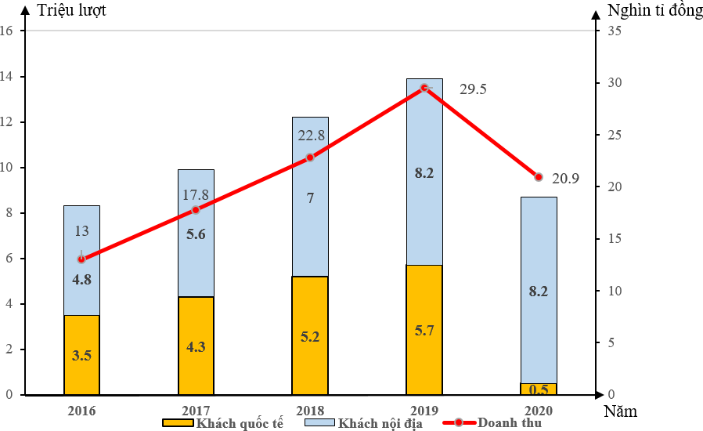
Theo em, những con số này nói lên điều gì về ngành du lịch tỉnh Quảng Ninh 2019?
5,7
8,2
29,5 000
Số lượt khách quốc tế
Số lượt khách trong nước
Doanh thu nghìn tỉ đồng
đóng góp 12,5 % GDP

Slide 17
? Nhận xét về lượng khách du lịch quốc tế ,lượng khách du lịch nội địa và doanh thu du lịch của Quảng Ninh qua các năm?

Slide 18
* Tình hình phát triển
- Trong những năm gần đây ngành du lịch Quảng Ninh có những bước phát triển mạnh mẽ, lượng khách du lịch đến Quảng Ninh ngày càng tăng.
- Năm 2019, Quảng Ninh thu hút khoảng 14 triệu lượt khách.
- Tổng lượng khách du lịch tại Quảng Ninh tăng gần gấp đôi trong giai đoạn 2015-2019.
Thời gian lưu trú bình quân của một khách du lịch điển hình tại Quảng Ninh là 2,15 ngày
Khách du lịch nước ngoài đến Quảng Ninh phần lớn là khu vực châu Á – Thái Bình Dương.

Slide 19
Nêu một số khó khăn trong phát triển du lịch của tỉnh? Biện pháp?

Slide 20
* Khó khăn
Các sản phẩm du lịch còn nghèo nàn, chất lượng chưa đáp ứng được yêu cầu.
Còn hạn chế trong thu hút khách du lịch quốc tế, các nguồn lực phát triển du lịch chưa được tập trung để đáp ứng yêu cầu hội nhập kinh tế quốc tế;
Tình trạng ô nhiễm môi trường ở các khu, điểm du lịch chưa được cải thiện;
Tai nạn rủi ro trong hoạt động du lịch còn xảy ra và tiềm ẩn nguy cơ

Slide 21
*Biện pháp
Phát triển du lịch theo hướng chuyên nghiệp, hiện đại, hiệu quả
Chuyển đổi phương thức phát triển từ “nâu” sang “xanh”, thu hút các nguồn lực trong nước và ngoài nước đầu tư cơ sở hạ tầng
Khai thác và phát huy các khu di tích lịch sử văn hoá, danh lam thắng cảnh để Quảng Ninh thực sự là trung tâm du lịch quốc tế của cả nước.
Làm mới các sản phẩm du lịch để tạo sức hút, khẳng định thế mạnh vượt trội, góp phần kéo dài thời gian lưu trú và gia tăng trải nghiệm mới cho du khách
Đồng thời, phát triển du lịch đi đôi với bảo tồn, phát huy tối đa các lợi thế tự nhiên, giữ gìn và phát huy bản sắc dân tộc, các giá trị văn hoá, gìn giữ cảnh quan và bảo vệ môi trường, gắn với phát triển kinh tế biển.
- Phát huy tối đa tiềm năng lợi thế đặc trưng về tự nhiên, yếu tố con người, xã hội, lịch sử văn hoá Quảng Ninh và đẩy mạnh liên kết vùng cho phát triển du lịch.

Slide 22
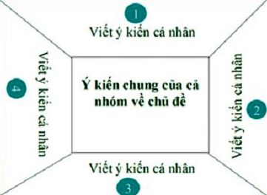
CHÚNG TA CÙNG HÀNH ĐỘNG
Nhóm lẻ: suy nghĩ và trả lời câu hỏi: Em sẽ làm gì để đóng góp cho sự phát triển ngành du lịch và xây dựng hình ảnh quốc gia?
Nhóm chẵn: Đóng vai Nhà nước, đề xuất 1 giải pháp quan trọng nhất nhằm phát triển du lịch hiệu quả.
Hình thức thảo luận: Khăn trải bàn
1 phút viết ý kiến ra góc
1 phút thống nhất trong nhóm
Trình bày trước lớp thông tin

Slide 23
-
LUYỆN TẬP – VẬN DỤNG

Slide 24
Làm việc nhóm, chọn 1 trong 2 nhiệm vụ sau:
Thời gian thảo luận: 5 phút. Sau đó trình bày
Học sinh vào vai là hướng dẫn viên du lịch, chọn 1 điểm du lịch ở Quảng Ninh để giới thiệu về điểm du lịch đó trong đó có gắn liền với các xu hướng phát triển mới trong ngành du lịch.
HS đưa ra các giải pháp để mở rộng thị trường du lịch ở nước ta.
1
2

